Slide 1

Trabalho Final DM112 – Parte 1
Análise, modelagem e projetos orientado a serviços.

Slide 2
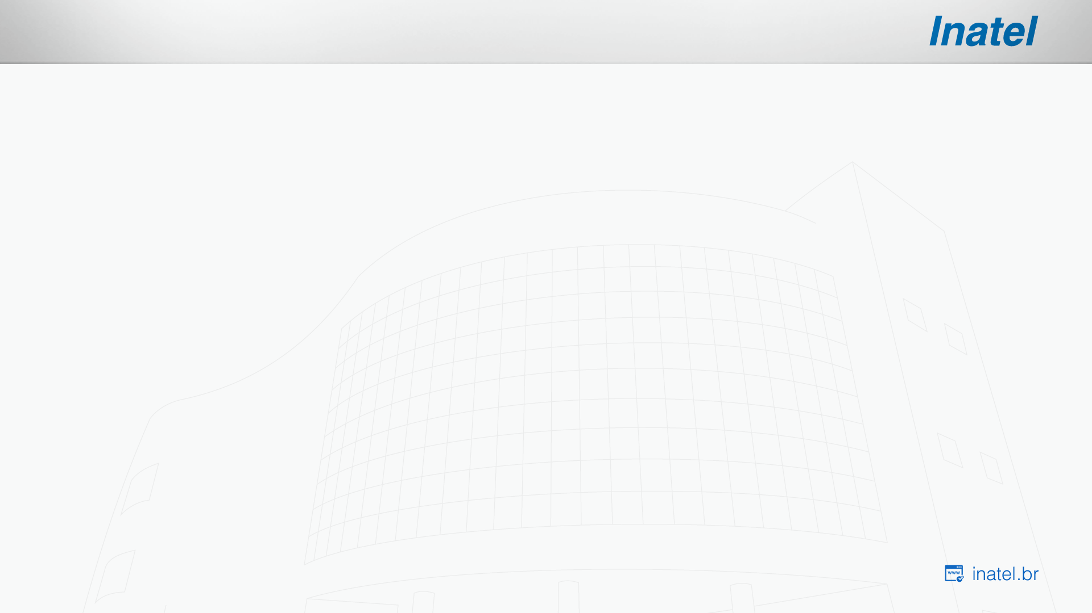
Objetivo
Aplicação dos passos de análise, modelagem e projeto orientado a serviços do SOA, para o provedor de logística do projeto utilizado no curso.

Slide 3
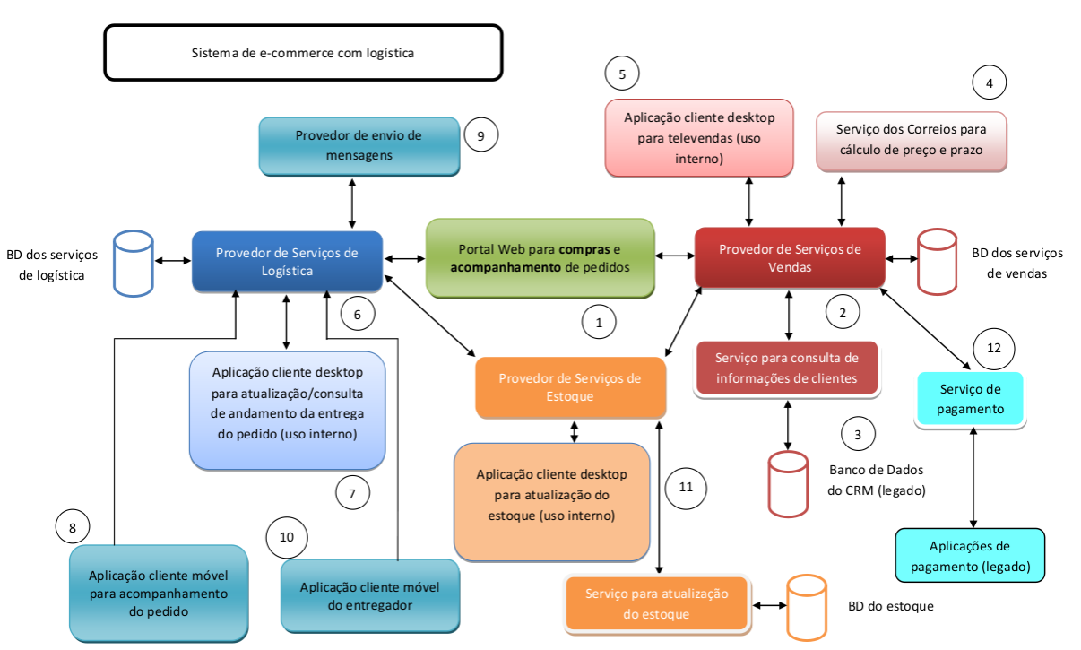
Arquitetura do projeto utilizada no trabalho.

Slide 4
Análise
Passo 1 – Definição de:
Requisitos:
Consultar a lista de pedidos a serem entregues.
Efetuar o registro de uma entrega de pedido bem sucedida.
Reportar a entrega do pedido ao cliente por um e-mail.
Fronteira da análise:
O responsável pela entrega faz uma consulta na lista de pedidos a serem entregues.
O entregador faz o registro da entrega de um pedido no sistema.
O sistema executa o acesso ao servidor de e-mails.
Partes envolvidas:
cliente, entregador, servidor de e-mails. (sistema ?)
Partes afetadas da corporação:
Setor de logística e estoque.

Slide 5
Análise
Passo 2 – Identificação dos sistemas legados.
Legados:
Sistema de envio de e-mail / mensagens.
Provedor de serviço de logística

Slide 6
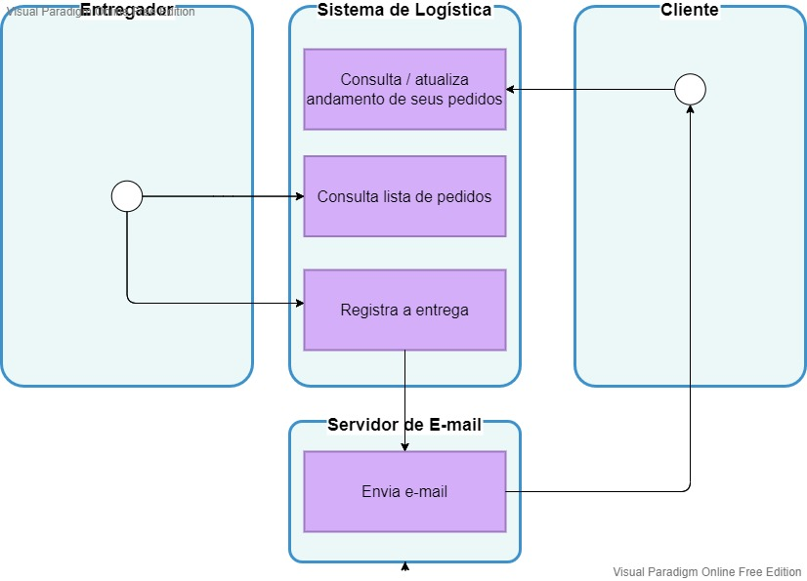
Análise
Passo 2 – Modelo de alto nível

Slide 7
Modelagem
Passo 1 – Decomposição do processo de negócio
Processos:
Processo de consulta do entregador no sistema de logística
Processo de consulta do cliente no sistema de logística
Processo de envio de e-mails após a entrega do produto

Slide 8
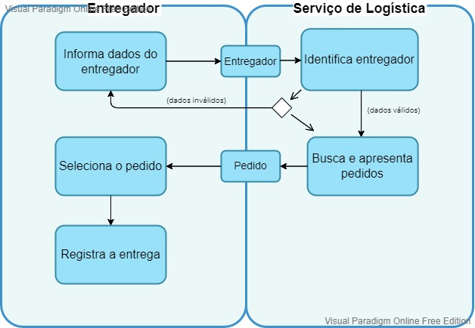
Modelagem
Processo de consulta do entregador no sistema de logística

Slide 9
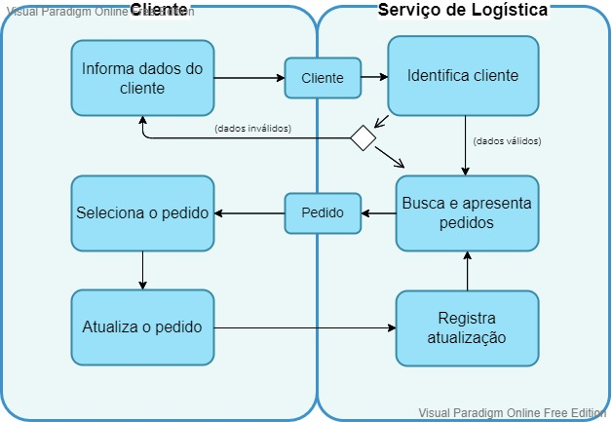
Modelagem
Processo de consulta do cliente no sistema de logística

Slide 10
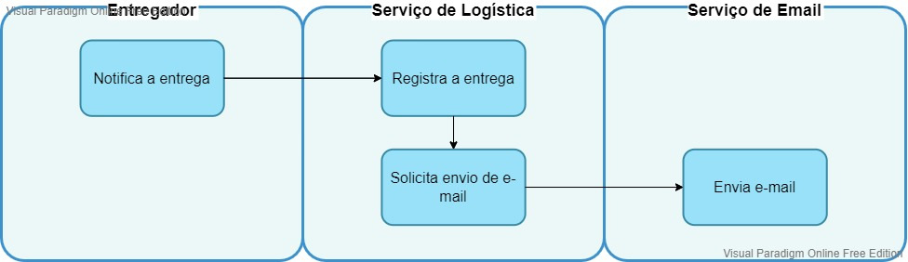
Modelagem
Processo de envio de e-mails após a entrega do produto

Slide 11
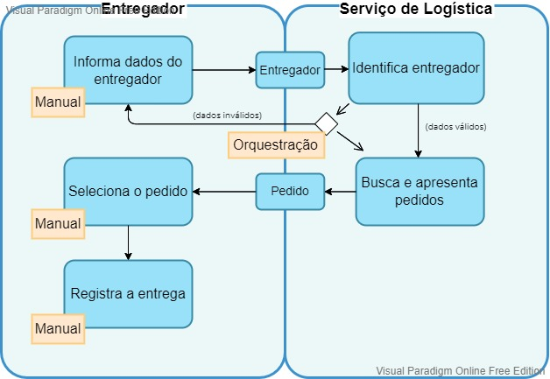
Modelagem
Passo 2 & 3 – Identificando operações manuais / orquestração / serviços externos

Slide 12
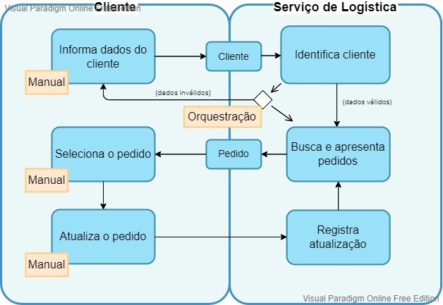
Modelagem

Slide 13
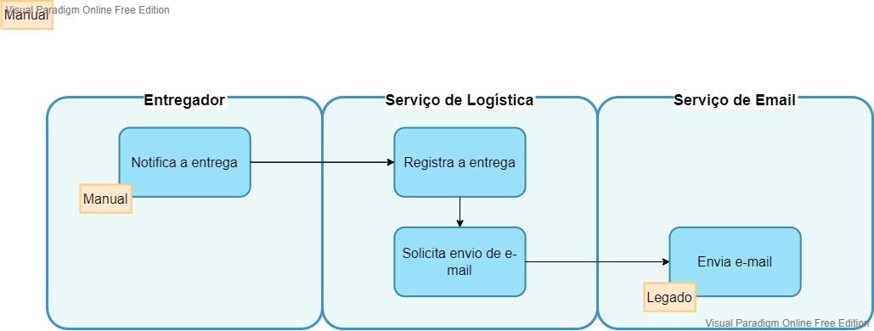
Modelagem

Slide 14
Modelagem
Passo 4 – Criação de serviços agrupados em contexto lógico:
Autenticação:
Identificar entregador.
Identificar cliente.
Pedidos:
Consultar pedidos para entregador.
Consultar pedidos para cliente.
Registrar atualização de pedido para cliente.
Entrega:
Registrar entrega.
Demonstrar o estado da entrega.
Mensageiro:
Enviar e-mail de entrega para o cliente.

Slide 15
Modelagem
Passo 5 - Aplicação dos conceitos de SOA para novo agrupamento de serviços:
Autenticação:
Identificar usuário.
Pedidos:
Consultar pedidos.
Registrar atualização de pedidos.
Entrega:
Registrar entrega.
Demonstrar o estado da entrega.
Mensageiro:
Enviar e-mail de entrega para o cliente.

Slide 16
Modelagem
Passo 6 - Identificação de composição de serviços:
O serviço de manejo de entrega será responsável por todo o processo de entrega.
Sua responsabilidade será, no início do procedimento, lançar estado da entrega a partir de sua saída até o momento de entrega. Uma vez entregue, o mesmo serviço sinaliza com um disparo de e-mail para o cliente.

Slide 17
Modelagem
Passo 7 - Revisão de agrupamento:
Autenticação:
Identificar usuário.
Pedidos:
Consultar pedidos.
Registrar atualização de pedidos.
Entrega:
Iniciar entrega.
Registrar entrega.
Mensageiro:
Enviar e-mail de entrega para o cliente.

Slide 18
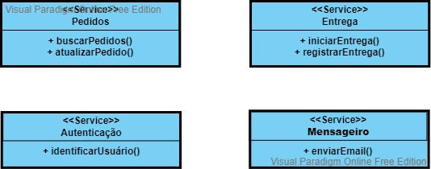
Modelagem
Passo 8 - Relação de serviços refinada:

